Slide 1
Agile MVP - User Story Mapping
Proyecto Integrador
Tecnicatura Web
Notes:
PRESENTACIÓN A ACABAR – DRAFT
Añadir cómo Agile suele asociarse con test-driven development, etc

Slide 2
Agenda
MVP.
User Story Mapping.
Notes:
IDEA DE LA PRESENTACIÓN:
Explicar mis experiencias como SCRUM Master en Avis, una multinacional europea con sede en UK.
Me centraré en los beneficios / complicaciones particulares de la implementación. No es un recopilatorio de “pros y contras” de SCRUM en general.
También: los trucos que utilizamos, que pueden ser útiles, lo que identificamos que era más importante, etc.

Slide 3
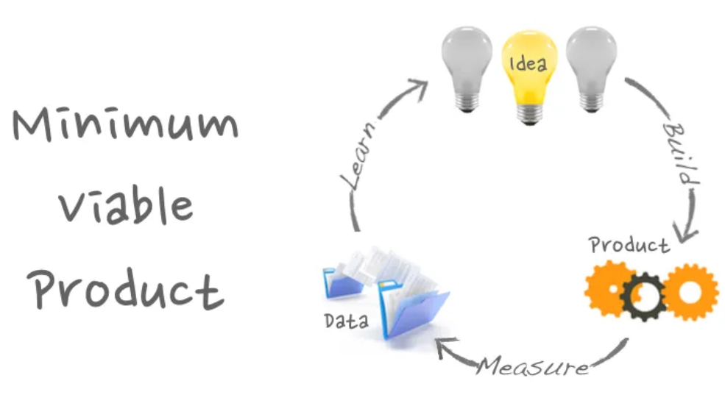
MVP
MVP: “Versión de un nuevo producto que permite a un equipo recopilar la cantidad máxima de aprendizaje validado sobre los clientes con el menor esfuerzo”
Eric Ries
Notes:
IDEA DE LA PRESENTACIÓN:
Explicar mis experiencias como SCRUM Master en Avis, una multinacional europea con sede en UK.
Me centraré en los beneficios / complicaciones particulares de la implementación. No es un recopilatorio de “pros y contras” de SCRUM en general.
También: los trucos que utilizamos, que pueden ser útiles, lo que identificamos que era más importante, etc.

Slide 4
MVP - User Story Mapping
60 % de las funcionalidades que desarrollamos son desperdicio.
Deseamos construir un producto basado en los
Requerimientos del Usuario / Cliente, entonces asumimos:
El cliente sabe lo que quiere.
Los desarrolladores saben como construirlo.
Nada cambiará en el camino.
F A L S O

Slide 5
MVP - User Story Mapping
La Realidad Muestra:
El Cliente NO necesariamente sabe lo que quiere, el cliente descubre lo quiere.
Los desarrolladores descubren como construirlo.
Muchas cosas pueden cambiar a lo largo del proceso.

Slide 6
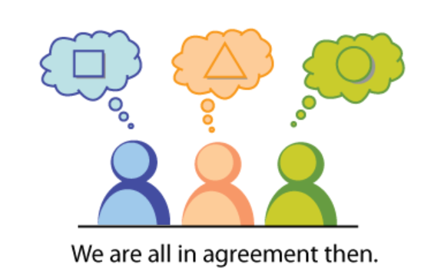
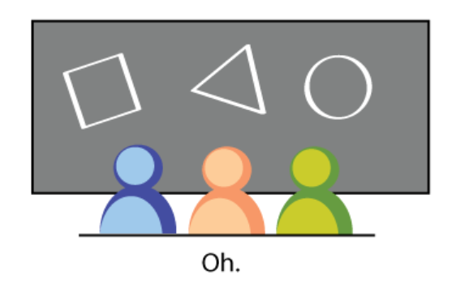
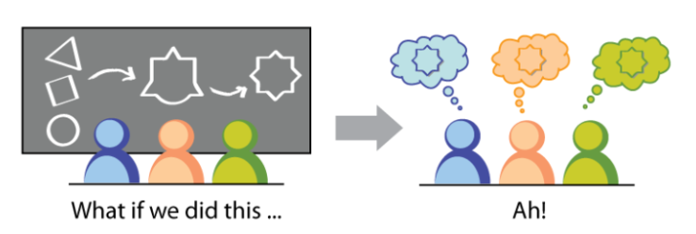
User Story Mapping

Slide 7
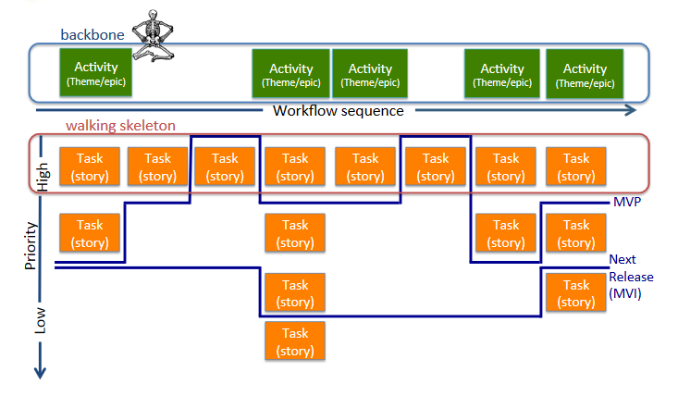
User Story Mapping

Slide 8
User Story Mapping - Pasos
Principal Objetivo: Que hace Principalmente / Que problemas resuelve el producto?
Representar el Proceso (Secuencialmente de izquierda a derecha)
Crear una Lista de Funcionalidades por cada “Fase”.
Priorizar: Técnica 5 Hows:
(How Important) Importante para finalizar el proceso?
(How Often) Con que frecuencia será usada?
(How many) Cuantos usuarios usaran esta funcionalidad?
(How much) Cuanto Valor traerá al cliente?
(How risky) Riesgos de la funcionalidad?
Definir MVP, luego: Construir, Medir, Aprender.

Slide 9
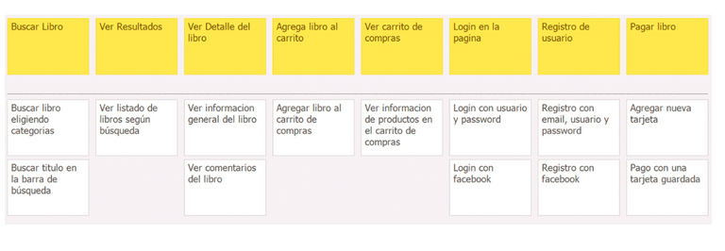
User Story Mapping – Ej. (1)

Slide 10
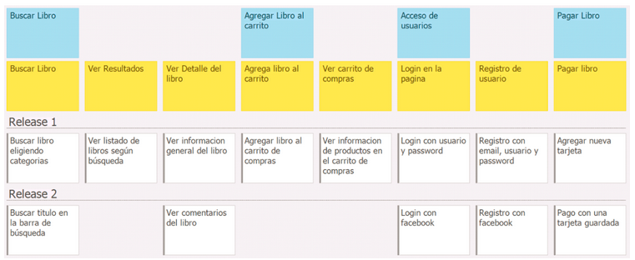
User Story Mapping – Ej. (2)

Slide 11
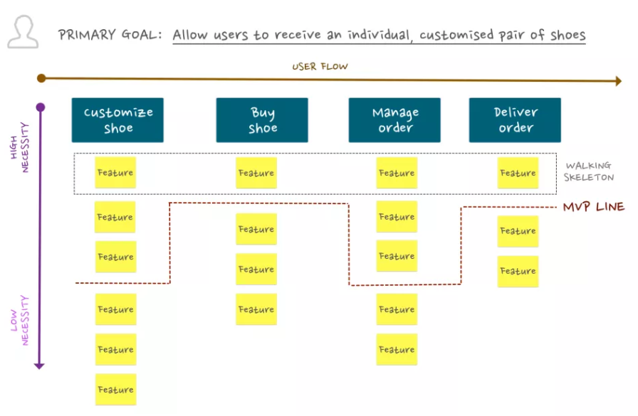
User Story Mapping – Ej. (3)

Slide 12
Referencias
Jeff Patton: User Story Mapping.
Eric Ries: MVP

Slide 13
Gracias!

